Slide 1

Концепция ИИ-агента · команда ТИИм
GAZPROM INTELLIGENCE CUP 2026 · ЦИФРОВЫЕ ПРОДУКТЫ
PULSE
Интеллектуальная система анализа пользовательских обращений, выявления повторяющихся потребностей и передачи проверенных продуктовых сигналов командам разработки.
Мы разработали механизм, который помогает компании не терять голос клиента
и превращать повторяющиеся обращения в измеримые продуктовые улучшения.
СКВОЗНОЙ ПРИНЦИП ОБРАБОТКИ
INPUT → PATTERN → EVIDENCE → REVIEW → PRODUCT
Не больше автоматизации — больше смысла.
Кейс: Превращение потока тикетов в доказательную продуктовую обратную связь
Notes:
Приветствуем жюри. Представляем ТИИм Pulse — систему выявления скрытых продуктовых сигналов в потоке обращений.

Slide 2
ПРОБЛЕМА И КОНТЕКСТ
ОБРАЩЕНИЙ МНОГО. ПРОДУКТОВЫЕ СИГНАЛЫ ТЕРЯЮТСЯ.
Поддержка решает отдельные запросы, продуктовой команде нужна общая картина.
РУЧНОЙ АНАЛИЗ
Поиск повторов вручную
ФРАГМЕНТАЦИЯ КАНАЛОВ
Аналитик вручную сопоставляет формулировки и собирает картину.
ПОТЕРЯ СИСТЕМНОСТИ
Разрозненные данные
Скрытые закономерности
Заявки, звонки, вложения и скриншоты — фрагменты одной пользовательской истории.
Повторяющиеся некритичные проблемы не доходят до продуктовой команды.
Задача: превратить поток обращений в доказательные сигналы — без замены поддержки и автоматических догадок.
Notes:
Ключевой разрыв — между локальным решением тикета и системным изменением в продукте. Мы решаем именно эту проблему.

Slide 3

ПОЗИЦИОНИРОВАНИЕ И РОЛЬ В ПРОЦЕССЕ
ЭТО НЕ ЧАТ-БОТ. ЭТО СИСТЕМА ПРОДУКТОВОЙ ОБРАТНОЙ СВЯЗИ.
ЧТО СИСТЕМА ДЕЛАЕТ
Классифицирует обращения по типам проблем, сервисам и намерениям
Находит повторяющиеся темы и скрытые паттерны в массиве текстов
Показывает исходные доказательства: фрагменты, таймстемпы, ID заявок
Формирует карточку сигнала для обоснованного решения аналитика
ЧЕГО СИСТЕМА НЕ ДЕЛАЕТ
Не отвечает клиенту вместо сотрудников первой линии поддержки
Не решает и не закрывает тикет, не принимает решения за оператора
Не создаёт задачи разработки автоматически в Jira или трекере
Не публикует сигналы без согласования и подтверждения человеком
Главный принцип: система предлагает сигнал — человек принимает решение.
Notes:
Подчеркиваем принципиальное отличие: мы строим не генеративный чат-бот для пользователя, а аналитический радар для продуктовой команды.

Slide 4
АРХИТЕКТУРНЫЙ ПАЙПЛАЙН
ОТ ОБРАЩЕНИЯ ДО РЕШЕНИЯ ПРОДУКТОВОЙ КОМАНДЫ
01
03
Обращение
Понимание
Тикет, звонок, вложение
Классификация и извлечение фактов
02
Подготовка
Нормализация, обезличивание
04
Семантический поиск: Embeddings + Ollama → в будущем векторная БД
Поиск повторов
Сопоставление по контексту
05
Доказательства
Карточка сигнала и источники
06
Проверка
Решение аналитика
07
Передача
Продуктовая команда + feedback
Принцип верификации: неуверенный результат не маскируется под факт — он уходит на дополнительную проверку.
Notes:
Каждый шаг контролируем: данные очищаются до анализа, а сигнал снабжается ссылками на исходники до попадания к человеку.

Slide 5
ФУНКЦИОНАЛЬНЫЙ СОСТАВ
ВОСЕМЬ ФУНКЦИЙ — ТРИ КОНТУРА MVP
Модульная архитектура: технологическая основа подбирается под измеренную нагрузку, без избыточных сервисов.
01
02
03
ПРИЕМ ДАННЫХ И ЗАЩИТА
КЛАССИФИКАЦИЯ, ПОИСК ПОВТОРОВ И ФОРМИРОВАНИЕ ДОКАЗАТЕЛЬСТВ
ПРОВЕРКА ЧЕЛОВЕКОМ, ДОСТАВКА И ОБУЧЕНИЕ СИСТЕМЫ
Входной контур
Ядро интеллекта
Контур управления
Connector: детерминированные правила + контекстные методы
Media processor: ASR и Vision-Language (по мере доступа)
Privacy gateway: маскирование и минимизация ПДн
Classifier: определение типа проблемы и намерения
Signal aggregator: группировка, исключения и семантический поиск
Evidence builder: расчёт частоты и привязка источников
Review & delivery: подтверждение сигнала человеком и доставка
Feedback & metrics: фиксация решений, замер качества и эффекта
Стек прототипа: Python, FastAPI, SQLite (атомарные операции), Embeddings, локальный Ollama
Векторные базы: сейчас поиск идёт через эмбеддинги + SQLite. На пилоте планируется локальный FAISS / Chroma. В промышленной версии — pgvector или Qdrant (в зависимости от объёма и требований ИБ).
Notes:
Модули разделены функционально, но не требуют усложнения инфраструктуры на старте. Это экономит ресурсы пилота.

Slide 6
ФОРМАТ АРТЕФАКТА
Карточка сигнала — основной артефакт системы
Она содержит только проверяемые факты и передаётся продуктовой команде только после подтверждения аналитиком.
Описание проблемы · Кол-во обращений · Примеры формулировок · Источники · История · Результат проверки
ТИП: BUG
ДОКАЗАТЕЛЬСТВА
Сложности при бронировании электронной очереди
ЧТО ВИДИТ АНАЛИТИК
Описание проблемы
Количество связанных обращений
Примеры пользовательских формулировок
Источники и история изменений
Результат проверки аналитиком
Проблема: ошибка 404 при бронировании.
Статус: кандидат → ожидает проверки аналитика.
Notes:
Карточка сигнала содержит проблему, контекст и проверяемые доказательства. Кандидат ожидает проверки аналитика.

Slide 7
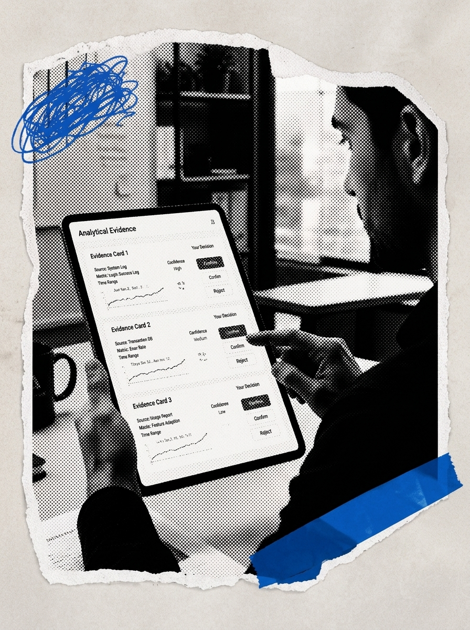
УПРАВЛЕНИЕ И ВАЛИДАЦИЯ (HUMAN-IN-THE-LOOP)
ЧЕЛОВЕК ОСТАЁТСЯ В КОНТУРЕ РЕШЕНИЙ
ЖИЗНЕННЫЙ ЦИКЛ СИГНАЛА
CANDIDATE: агент нашёл возможный повтор
REVIEW: аналитик проверяет источники и контекст
APPROVED: сигнал согласован для передачи
DELIVERED: передан в канал продуктовой команды
FEEDBACK: результат и правки возвращаются в систему
ВОЗМОЖНОСТИ АНАЛИТИКА В ПАНЕЛИ
Аналитик может подтвердить, отклонить (причина сохраняется), исправить кластер (объединение и разделение — с историей).
Модель не вызывает инструменты публикации напрямую: доставка — отдельным сервисом после approval.
Notes:
Архитектурный барьер: LLM физически не имеет доступа к внешним каналам связи. Доставка возможна только по явному клику аналитика.

Slide 8
КОРПОРАТИВНЫЙ КОМПЛАЕНС И БЕЗОПАСНОСТЬ
ВНУТРЕННИЙ КОНТУР. МИНИМУМ ДАННЫХ. НИКАКОЙ АВТОПУБЛИКАЦИИ.
Безопасность — условие пилота, а не функция для промышленного запуска.
Маскирование и минимизация: обезличивание ФИО, телефонов, номеров договоров и карт. Тикеты и исходные персональные данные остаются в разрешённом контуре, не передаются в контекст анализа.
Изоляция и модели
Внешние API запрещены условиями кейса; только внутренние модели при подтверждённом доступе. Qwen / ASR / VL: интерфейсы пока неизвестны, интеграции через адаптеры и после тестов.
Защита ПДн
Доступ и аудит
RBAC по продуктам, журнал действий, ссылки на разрешённые источники. Логирование подтверждений, отклонений и изменений кластеров с привязкой к учётным записям аналитиков.
Обращение и вложения — недоверенный ввод, не инструкции агенту; изоляция от управляющих системных промптов.
Prompt injection
Notes:
Мы строго соблюдаем требования информационной безопасности: данные не покидают периметр, а входящие тексты не могут переопределить логику агента.

Slide 9
ТЕКУЩИЙ СТАТУС РЕАЛИЗАЦИИ
ПРОТОТИП ЕСТЬ. ПРОМЫШЛЕННОЕ КАЧЕСТВО ЕЩЁ НУЖНО ДОКАЗАТЬ.
РЕАЛИЗОВАНО В ПРОТОТИПЕ
ТРЕБУЕТ ПРОВЕРКИ В ПИЛОТЕ
Что уже работает
Что предстоит доказать
Локальный прототип (Python, FastAPI)
SQLite + атомарные операции, токен API
Веб-панель аналитика и журнал решений
Синтетический датасет 500 + автотесты / benchmark
Embeddings + локальный Ollama (векторный поиск пока на SQLite)
Качество реальной Qwen на русском
ASR / VL и корпоративные интеграции
Промышленный RBAC
Качество кластеров на новых семействах
Нагрузка и эксплуатационные затраты
Векторная БД (FAISS / pgvector) для масштабирования семантического поиска
УРОВЕНЬ 0
УРОВЕНЬ 2
УРОВЕНЬ 4
Защищённый фундамент (внутренний контур, обезличивание, RBAC)
УРОВЕНЬ 1
Семантическое ядро (эмбеддинги + локальные модели)
УРОВЕНЬ 3
Детерминированная обработка (правила + базовый поиск)
Помощник аналитика (карточки + human-in-the-loop)
Управляемая оркестрация
Rules / TF-IDF: holdout F1 = 0 → нужны embeddings + локальная LLM. Есть автотесты и benchmark.
Notes:
Мы не обещаем чудес: показываем честный holdout F1=0 для простых эвристик и аргументируем, почему нужна именно локальная LLM.

Slide 10
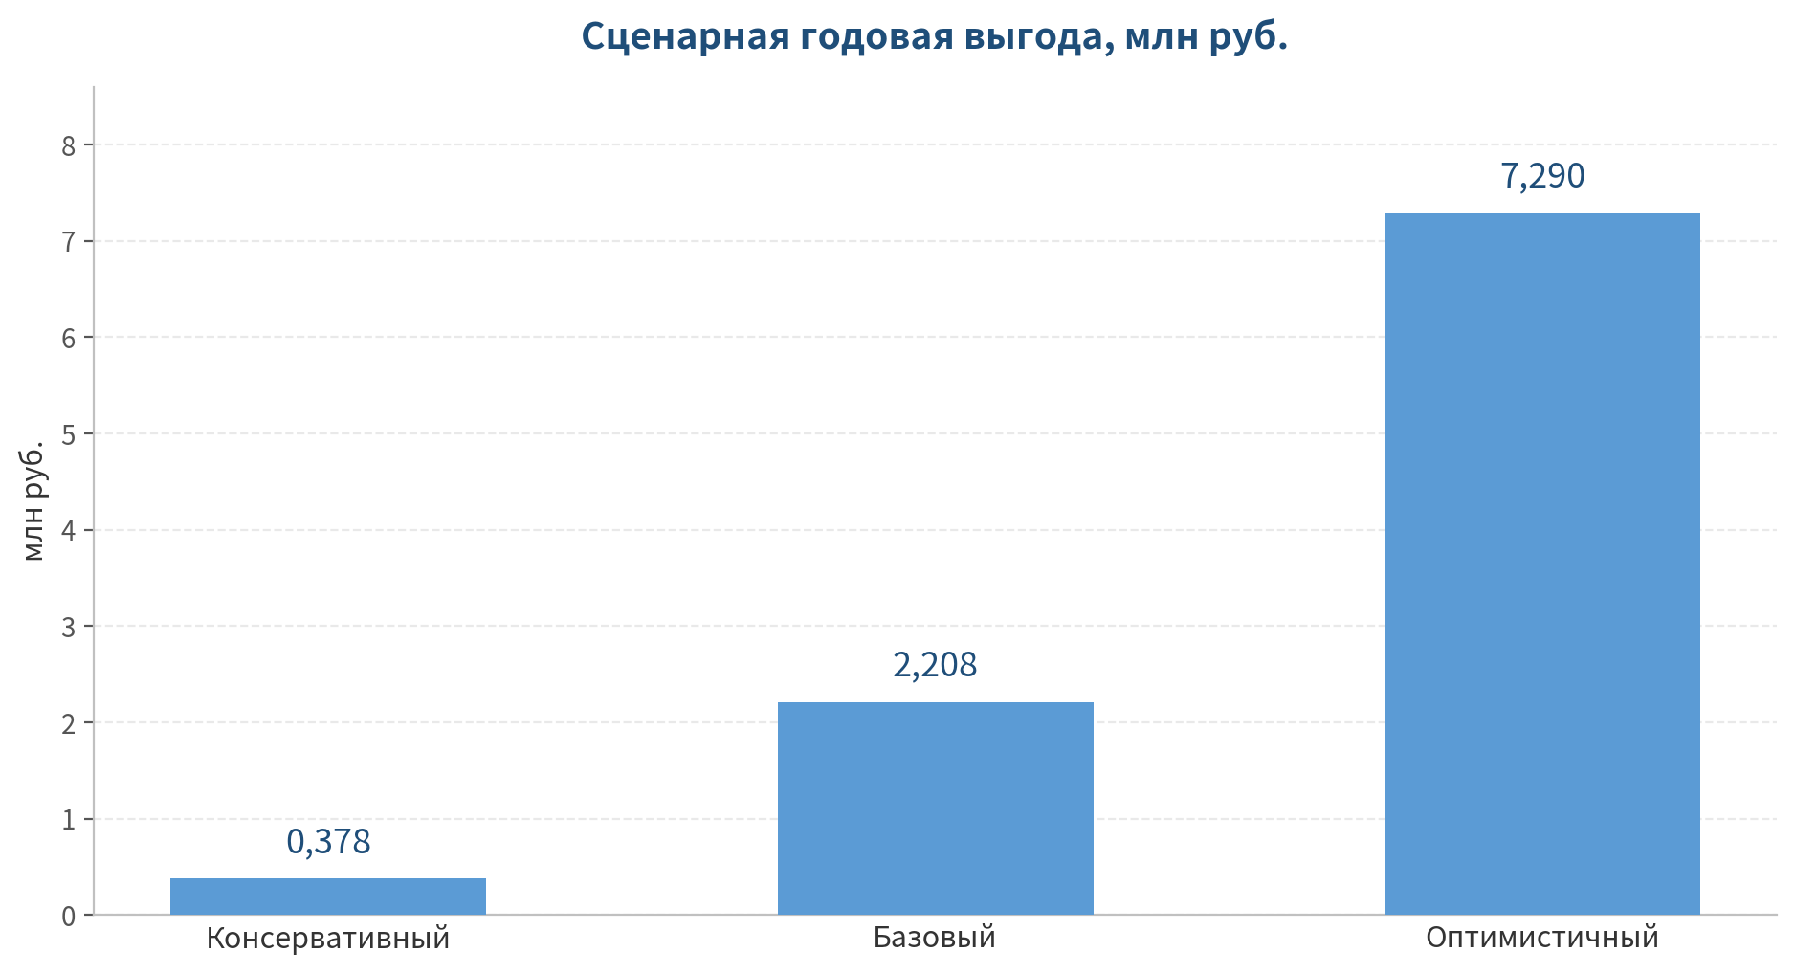
МЕТРИКИ И ЭОНОМИЧЕСКИЙ ЭФФЕКТ
СНАЧАЛА ЗАМЕРЯЕМ БАЗУ — ПОТОМ СЧИТАЕМ ВЫГОДУ
СЦЕНАРНАЯ ГОДОВАЯ ВЫГОДА, МЛН ₽
МЕТРИКИ ПИЛОТА
Качество: Precision / Recall / F1
Чистота: ложные объединения
Скорость: от первого обращения до сигнала
Польза: доля принятых сигналов
Ресурсы: часы аналитика, p95, GPU/CPU
Базовый сценарий: потолок вложений на 3 года — 5,041 млн ₽ при ставке дисконтирования 15%.
Консервативный — 378 тыс. ₽; базовый — 2,208 млн ₽; оптимистичный — 7,290 млн ₽.
Модель: .
Стоимость высвобождённой аналитической ёмкости, а не гарантированная экономия ФОТ; все входные параметры — гипотеза.
Notes:
Итоговая выгода прозрачна: модель основана на высвобождении квалифицированных часов аналитиков при строгом контроле себестоимости вычислений.

Slide 11

Этапы разработки и внедрения
Monitoring & Optimization / Мониторинг и оптимизация
сбор обратной связи аналитиков, дообучение, контроль Precision/Recall и эффекта для продукта
Deployment / Промышленное внедрение
интеграция в корпоративный контур, промышленный RBAC, векторная БД, масштабирование
8
Pilot / Пилотное внедрение
запуск на 1–2 реальных продуктах, интеграции, мониторинг качества сигналов и работы аналитиков
7
Testing & Evaluation / Тестирование и оценка
holdout F1, автотесты, benchmark, проверка ложных объединений, безопасность и нагрузка
6
MVP (Minimum Viable Product) / Минимально жизнеспособный продукт
5
PoC (Proof of Concept) / Проверка концепции
импорт тикетов, обезличивание, классификация, семантическая группировка, панель аналитика, карточки сигналов
локальный прототип на 500 синтетических обращениях, проверка гипотез по группировке и F1
4
3
1
2
Discovery / Исследование
Design / Проектирование
анализ потока тикетов, выявление разрыва между поддержкой и продуктом, требования к доказательности сигналов
архитектура 3 контуров, логика агента, промпты, Privacy Gateway, human-in-the-loop, защита от prompt injection

